Slide 1
Мастер - класс «Мой снеговик»
Творческое объединение «Народная кукла»
Подготовила:
педагог дополнительного образования
Михайлина А.В.

Slide 2
«Мой снеговик»
Цель: научить изготавливать аппликацию из ватных дисков.
Задачи:
-учить работать с различными доступными материалами;
-развивать творческое воображение, фантазию;
-воспитывать усидчивость, аккуратность.

Slide 3
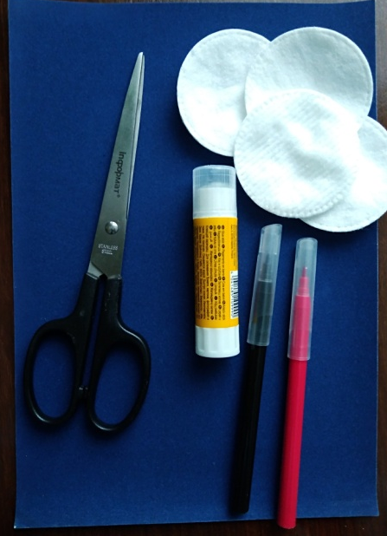
Оборудование:
-цветной картон
-ватные диски
-клей ПВА
-ножницы
-цветные фломастеры (маркеры)

Slide 4
Из истории:
Снеговик (Снежная баба) — простая снежная скульптура, создаваемая из снега зимой — в основном, детьми. Лепка снеговиков — дошедшая до нас с древних времён детская зимняя игра.
Снеговик состоит из трёх снежных шаров (комов), получаемых путём лепки снежков и накатывания на них лежащего снега. Самый большой ком становится брюшком снеговика, поменьше — грудью, а самый маленький — головой. 18 января празднуют день снеговика! Это замечательный повод повеселиться с друзьями, семьей. Снеговик стал символом зимних каникул у детворы и новогодних праздников у взрослых. И никто не задается вопросом, кто, как и когда вылепил первого снеговика? И не многим известно, какой сверхъестественный смысл был у снеговика в прошлом.
На Руси же снеговиков лепили с древних времен и почитали как духов зимы. К ним, как и к Морозу, относились с должным уважением и обращались с просьбами о помощи и уменьшении длительности лютых морозов.
В Европе снеговиков всегда лепили рядом с домами, щедро украшали гирляндами, укутывали в шарфы, а в руки вручали ветвистые метлы.
Образ снеговика можно использовать так же при оформлении дома к новогодним праздникам. Его легко сделать самостоятельно из ваты и ярких украшений. Так же самодельным снеговиком можно украсить праздничную открытку.

Slide 5
Практическая работа.
1. Делаем аппликацию из ватных дисков.
2. Приклеиваем ведро к голове Снеговика.
3. При помощи фломастера рисуем глаза, нос (или приклеиваем клеем заготовки из цветной бумаги).
4. Приклеиваем (рисуем) пуговки.
5. Из ваты делаем сугроб.
(В процессе самостоятельной работы дети проявляют фантазию, творческий подход - дополняют аппликацию деревьями, солнышком, облаками).

Slide 6
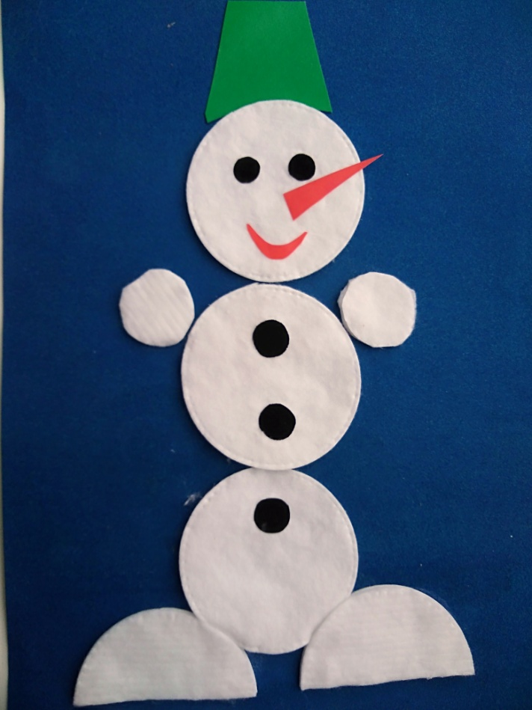
Итог занятия
Жбанов Антон

Slide 7
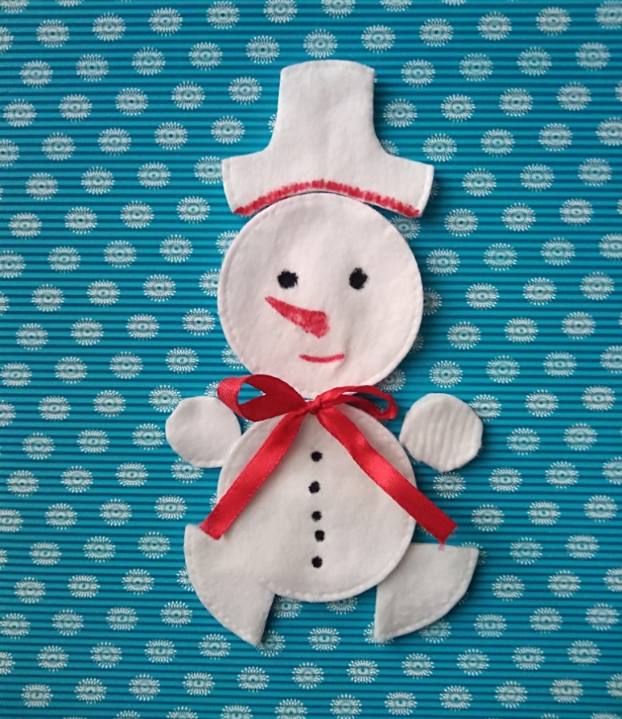
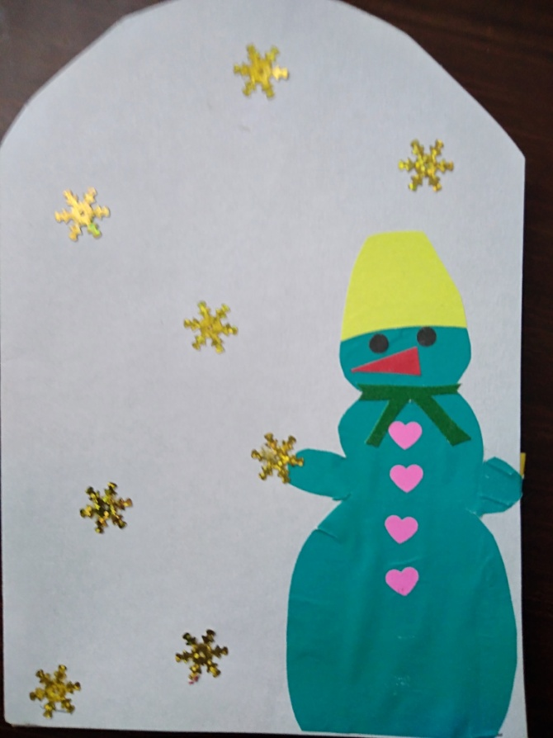
Шаева Анна Михайлин Александр

Slide 8
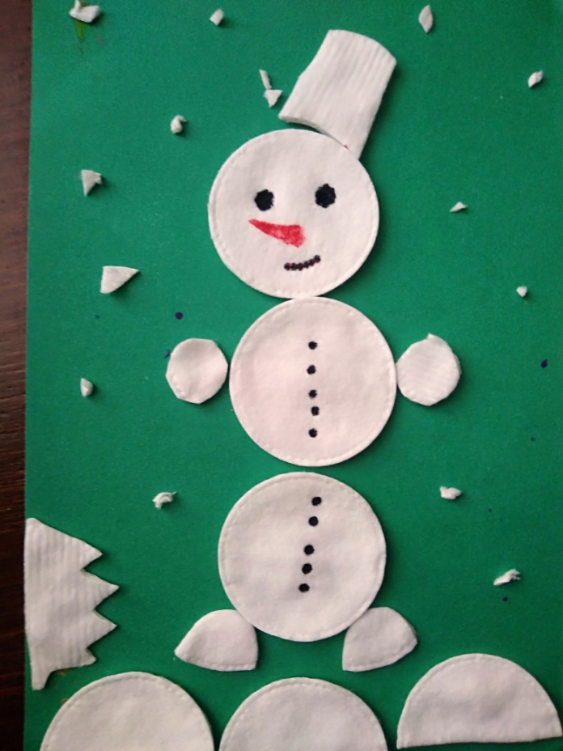
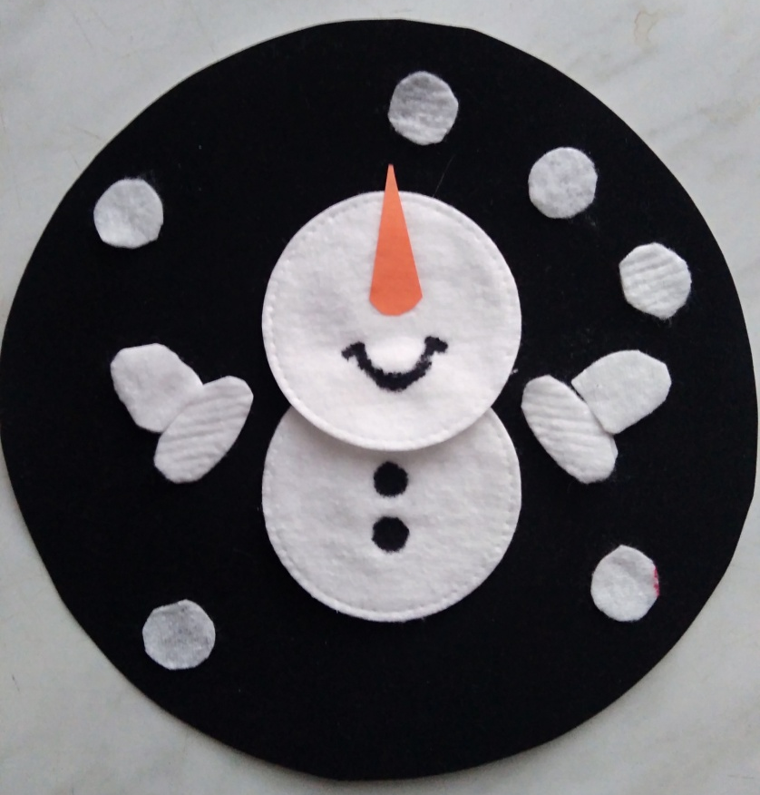
Нозилов Давид Девяткина Алина

Slide 9
Спасибо за внимание !

